Slide 1

PHÒNG GD - ĐT HUYỆN TRÀ CÚ
TRƯỜNG THCS NGỌC BIÊN
DẠY HỌC TRỰC TUYẾN
MÔN HÌNH HỌC
Lớp 9
LÊ KIM TIẾN

Slide 2

HOẠT ĐỘNG
1
KHỞI ĐỘNG

Slide 3

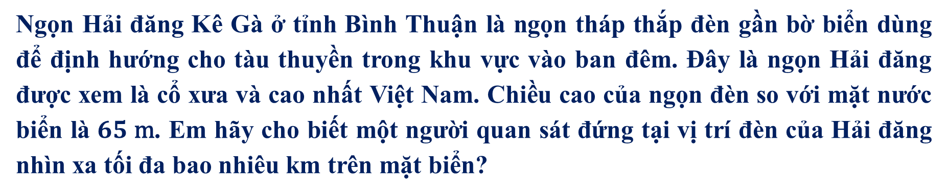
Ngọn Hải đăng Kê Gà ở tỉnh Bình Thuận là ngọn tháp thắp đèn gần bờ biển dùng để định hướng cho tàu thuyền trong khu vực vào ban đêm. Đây là ngọn Hải đăng được xem là cổ xưa và cao nhất Việt Nam. Chiều cao của ngọn đèn so với mặt nước biển là $65 \text{m}$. Em hãy cho biết một người quan sát đứng tại vị trí đèn của Hải đăng nhìn xa tối đa bao nhiêu km trên mặt biển?

Slide 4
HOẠT ĐỘNG
2
HÌNH THÀNH KIẾN THỨC

Slide 5

§5. DẤU HIỆU NHẬN BIẾT TIẾP TUYẾN CỦA ĐƯỜNG TRÒN
1. Dấu hiệu nhận biết tiếp tuyến của đường tròn
a/ Nếu một đư­ờng thẳng và một đ­ường tròn chỉ có 1 điểm chung thì đường thẳng đó là tiếp tuyến của đư­ờng tròn
b/ Nếu khoảng cách từ tâm của một đư­ờng tròn đến đ­ường thẳng bằng bán kính của đư­ờng tròn (d = R) thì đường thẳng đó là tiếp tuyến của đ­ường tròn

Slide 6




§5. DẤU HIỆU NHẬN BIẾT TIẾP TUYẾN CỦA ĐƯỜNG TRÒN
Định lí
Nếu một đường thẳng đi qua một điểm của đ­ường tròn và vuông góc với bán kính đi qua điểm đó thì đư­ờng thẳng ấy là một tiếp tuyến của đ­ường tròn.
$$C∈\left(O\right)$$
GT
$$a  OC tại C$$
KL
a là tiếp tuyến của $\left(O\right)$

Slide 7



§5. DẤU HIỆU NHẬN BIẾT TIẾP TUYẾN CỦA ĐƯỜNG TRÒN
a là tiếp tuyến
của $\left(O\right)$ tại C
$C∈\left(O\right)$; $C∈$ a
$$a  OC$$

Slide 8


§5. DẤU HIỆU NHẬN BIẾT TIẾP TUYẾN CỦA ĐƯỜNG TRÒN
1. Dấu hiệu nhận biết tiếp tuyến của đường tròn
?1
Cho tam giác ABC, đ­ường cao AH. Chứng minh rằng đư­ờng thẳng BC là tiếp tuyến của đ­ường tròn (A;AH).
Giải
Ta có: $H ∈(A, AH )$
A$H \text{⊥} BC tại$H
Do đó: BC là tiếp tuyến của
đ­ường tròn (A;AH).

Slide 9



§5. DẤU HIỆU NHẬN BIẾT TIẾP TUYẾN CỦA ĐƯỜNG TRÒN
2. Áp dụng
Bài toán: Qua điểm A nằm bên ngoài đường tròn (O) hãy dựng tiếp tuyến của đường tròn
Cách dựng hình
- Dựng M là trung điểm của AO
B
- Dựng đường tròn tâm M bán kính MO, cắt đường tròn (O) tại B và C
A
M
O
C
- Kẻ các đường thẳng AB và AC
Ta được các tiếp tuyến cần dựng

Slide 10
§5. DẤU HIỆU NHẬN BIẾT TIẾP TUYẾN CỦA ĐƯỜNG TRÒN
2. Áp dụng
?2
Hãy chứng minh cách dựng trên là đúng.
Giải
Ta có $∆ABO$ nội tiếp đường tròn đường kính AO.
Suy ra $∆ABO$ vuông tại B. ( định lí )
Hay OB$ AB tại$B.
Mà B$∈(O )$
Do đó AB là tiếp tuyến của (O) tại điểm B.

Slide 11
HOẠT ĐỘNG
3
LUYỆN TẬP

Slide 12






NHỔ CÀ RỐT

Slide 13




Con có dám thử không?
Được chứ. Nhưng để ta xem con ở trường có học hành đàng hoàng không thì ta mới cho
Bác ơi ! Cháu đói lắm bác cho cháu củ cà rốt được không ạ ?
Dạ. Con đồng ý
Giờ ta sẽ cho con tự nhổ cà rốt

Slide 14












Cho đường tròn $(O;{R})$. Đường thẳng $d$ được gọi là tiếp tuyến của đường tròn $(O;{R})$ tại $A$ khi
A : $d⊥OA$ tại $A$ và $OA=R$.
B : $d⊥OA$.
C : $A∈(O;{R})$.
D : $d\text{//}OA$.
Bắt đầu!
A B C D

Slide 15

Cho đường tròn $(O;4cm)$, đường thẳng $d$ là tiếp tuyến của đường tròn $(O;4cm)$. Khi đó
A : khoảng cách từ O đến dường thẳng d nhỏ hơn 4cm.
B : khoảng cách từ O đến dường thẳng d bằng 4cm.
C : khoảng cách từ O đến dường thẳng d lớn hơn 4cm.
D : khoảng cách từ O đến dường thẳng d khác 4cm.
Bắt đầu!
A B C D

Slide 16



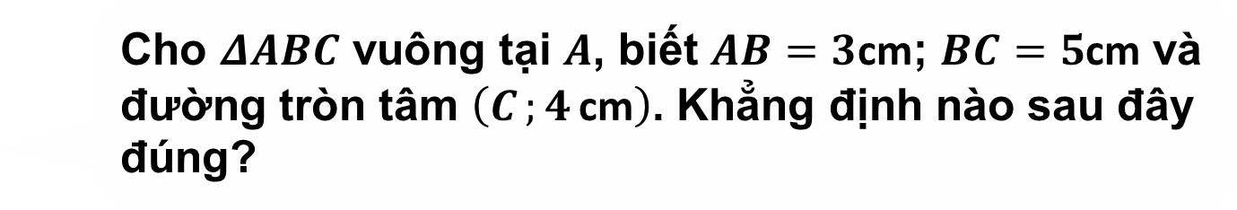


Cho $ΔABC$ vuông tại $A$, biết $AB=3$cm; $BC=5$cm và đường tròn tâm $\left(C;{4}\text{cm}\right)$. Khẳng định nào sau đây đúng?
A : $AB$ cắt $\left(C;{4}\text{cm}\right)$
B : $AC$ tiếp xúc với $\left(C;{4}\text{cm}\right)$.
C : $AB$ tiếp xúc với $\left(C;{4}\text{cm}\right)$.
D : $BC$ tiếp xúc với$\left(C;{4}\text{cm}\right)$
Bắt đầu!
A B C D

Slide 17




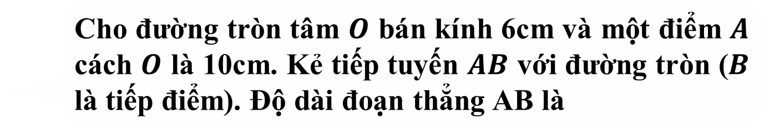

Cho đường tròn tâm $O$ bán kính 6cm và một điểm $A$ cách $O$ là 10cm. Kẻ tiếp tuyến $AB$ với đường tròn ($B$ là tiếp điểm). Độ dài đoạn thẳng AB là
A : $16$cm.
B : $4$cm.
C : $6$cm.
D : $8$cm.
Bắt đầu!
A B C D

Slide 18
HOẠT ĐỘNG
4
VẬN DỤNG

Slide 19



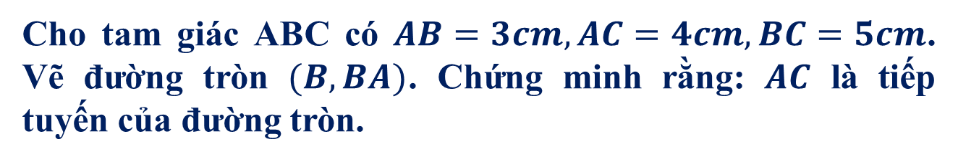





§5. DẤU HIỆU NHẬN BIẾT TIẾP TUYẾN CỦA ĐƯỜNG TRÒN
Bài 21/111 SGK
Cho tam giác ABC có $AB=3cm, AC=4cm, BC=5cm$. Vẽ đư­ờng tròn $(B,BA)$. Chứng minh rằng: $AC$ là tiếp tuyến của đư­ờng tròn.
Giải
Ta có
$BC^{2}=5^{2}=25$;
$${AB}^{2}+ {AC}^{2}=3^{2}{+ 4}^{2}=25$$
Do đó: $BC^{2}={AB}^{2}+ {AC}^{2}$ ( = 25 )
Suy ra $∆ABC$ vuông tại A. ( Định lí )
Mà:
A$∈(B, BA )$
AB$ AC tại A$
Bắt đầu!
Do đó AC là tiếp tuyến của đư­ờng tròn $(B,BA)$.

Slide 20

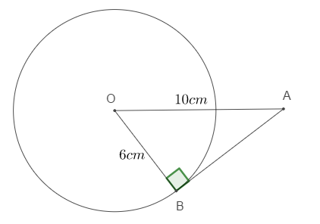
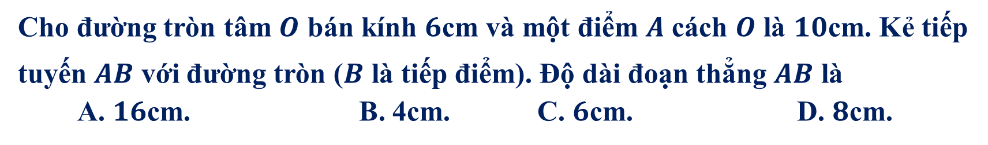

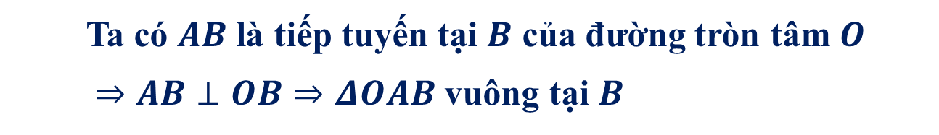

Cho đường tròn tâm $O$ bán kính $6$cm và một điểm $A$ cách $O$ là $10$cm. Kẻ tiếp
tuyến $AB$ với đường tròn ($B$ là tiếp điểm). Độ dài đoạn thẳng $AB$ là
A. $16$cm. B. 4cm. C. $6$cm. D. $8$cm.
Lời giải
Chọn D
Ta có $AB$ là tiếp tuyến tại $B$ của đường tròn tâm $O$
$⇒AB⊥OB$ $⇒ΔOAB$ vuông tại $B$
Theo định lý Pytago, ta có: $AB^{2}=OA^{2}−OB^{2}$
$$⇒AB^{2}=10^{2}−6^{2}⇒AB^{2}=64⇒AB=8$$
Vậy độ dài đoạn thẳng $AB$ là $8$cm.
Bắt đầu!

Slide 21

Ngọn Hải đăng Kê Gà ở tỉnh Bình Thuận là ngọn tháp thắp đèn gần bờ biển dùng để định hướng cho tàu thuyền trong khu vực vào ban đêm. Đây là ngọn Hải đăng được xem là cổ xưa và cao nhất Việt Nam. Chiều cao của ngọn đèn so với mặt nước biển là $65 \text{m}$. Em hãy cho biết một người quan sát đứng tại vị trí đèn của Hải đăng nhìn xa tối đa bao nhiêu km trên mặt biển?

Slide 22
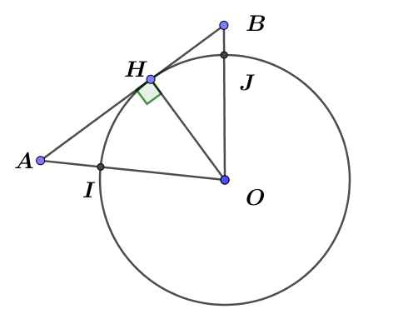
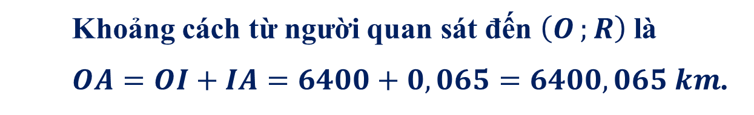
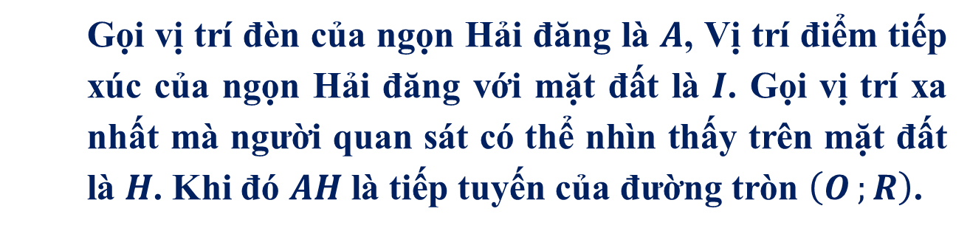
Lời giải
Vì Trái đất có $R=6400 km$
Gọi vị trí đèn của ngọn Hải đăng là $A$, Vị trí điểm tiếp xúc của ngọn Hải đăng với mặt đất là $I$. Gọi vị trí xa nhất mà người quan sát có thể nhìn thấy trên mặt đất là $H$. Khi đó $AH$ là tiếp tuyến của đường tròn $\left(O;{R}\right)$.
Khoảng cách từ người quan sát đến $\left(O;{R}\right)$ là
$OA=OI+IA=6400+0,065=6400,065 km$.
Xét tam giác $OAH$ vuông tại $H$, áp dụng định lí Pytago ta có:
$OA^{2}=OH^{2}+AH^{2}⇒AH^{2}=OA^{2}−OH^{2}$.
Suy ra $AH=\sqrt{{OA}^{2}−{OH}^{2}}=\sqrt{{6400,065}^{2}−{6400}^{2}}≈29(km)$
Kết luận: Vậy một người quan sát đứng tại vị trí đèn của Hải đăng nhìn xa tối đa $29(km)$ trên mặt biển (có thể thấp hơn $29(km)$).

Slide 23
KIẾN THỨC CẦN NHỚ
Đường thẳng tiếp xúc với đường tròn
Nếu một đường thẳng là tiếp tuyến của một đường tròn thì nó vuông góc với bán kính đi qua tiếp điểm.
Định nghĩa
Tính chất
Tiếp tuyến của đường tròn
Dấu hiệu nhận biết
Nếu một đường thẳng và một đường tròn chỉ có một điểm chung thì đường thẳng đó là tiếp tuyến của đường tròn.
Nếu một đường thẳng đi qua một điểm của đường tròn và vuông góc với bán kính đi qua điểm đó thì đường thẳng ấy là một tiếp tuyến của đường tròn.

Slide 24











HƯỚNG DẪN TỰ HỌC Ở NHÀ
- Học định nghĩa, tính chất, dấu hiệu nhận biết tiếp tuyến của đường tròn
- Rèn kĩ năng dựng tiếp tuyến của đường tròn qua một điểm nằm trên đường tròn hoặc một điểm nằm ngoài đường tròn
Làm bài tập: 22, 23, 24/T111,112(sgk); 42, 43,44,/ T134(sbt)

